Slide 1
Smart Construction Design3D
2026.4.14リリース版について

Slide 2
リリース項目一覧
Smart Construction Design3Dのアップデートについて、以下の日程・内容にてリリースを致します。
システムメンテナンスの為、下記日程は該当するサービスのお取扱いができなくなります。（※リリース日程・時間帯・内容については、状況に応じ変更する場合がございます。予めご了承ください。）
日程：日本時間 4月14日(火) 19:00～24:00
NO. | 対象機能 | 概要 | 詳細
1 | Design3D (機能改善) | オブジェクト編集画面のレイアウトを改善 | オブジェクト編集中は画面が3分割され、編集モードとして表示されるようになりました。画面構成は3Dビューと2Dビュー（縦断・断面ビュー）になります。編集完了用のボタンが追加され、完了後は元の画面レイアウトに戻ります。また、3Dビューと2Dビューの境界をドラッグすることで、各ビューの表示サイズを自由に変更できます。
2 | Design3D (機能改善) | 仮設道路・床掘の中心線の自動作成機能の追加 | 仮設道路および床掘を新規作成した際に、中心線形および断面が自動で作成されるようになりました。断面の線形幅および測点間隔は、各オブジェクトの追加時／編集時に、任意の数値を指定することが可能です。既存のオブジェクトについても、中心線形と断面の表示をONに切り替えることで、表示が可能です。
3 | Design3D (機能改善) | 仮設道路・床掘における断面の更新および出力機能の追加 | 仮設道路および床掘の編集時に、新たに追加された断面更新ボタンを押下することで、断面線が編集内容に合わせて更新されます。また、オブジェクトのメニューから、断面図をDXFファイルとして出力できるようになりました。
4 | Design3D (不具合改修) | 平場の天端面の色変更ができない問題を修正 | 平場の追加画面および編集時に、天端面の色を変更できない問題を修正しました。本修正により、平場の天端面についても、仮設道路や床掘と同様に面の色を変更できるようになりました。

Slide 3
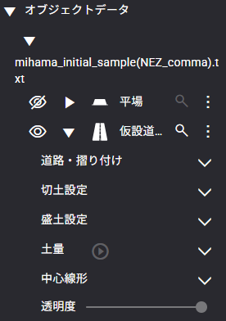
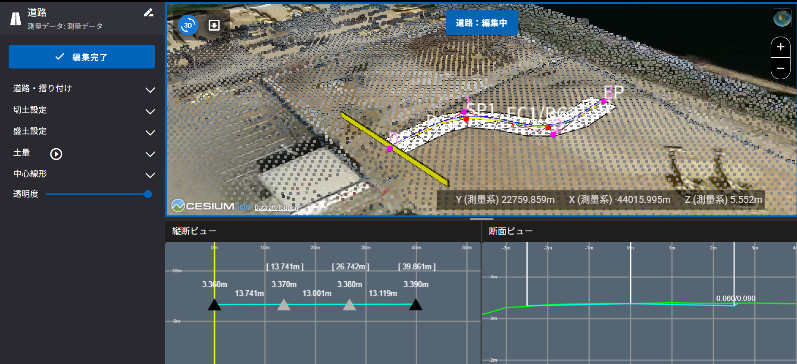
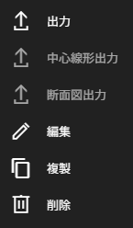
リリース項目一覧
NO. | 対象機能 | 概要
1 | Design3D (機能改善) | 概要：オブジェクト編集画面のレイアウトを改善 詳細：オブジェクト編集中は画面が3分割され、編集モードとして表示されるようになりまし た。画面構成は3Dビューと2Dビュー（縦断・断面ビュー）になります。編集完了ボタ ンを追加し、編集完了後は元の画面レイアウトに戻ります。 また、3Dビューと2Dビューの境界をドラッグすることで、各ビューの表示サイズを 自由に変更できます。
ツールパネル
編集モード
3Dビュー
各種編集項目
2Dビュー

Slide 4
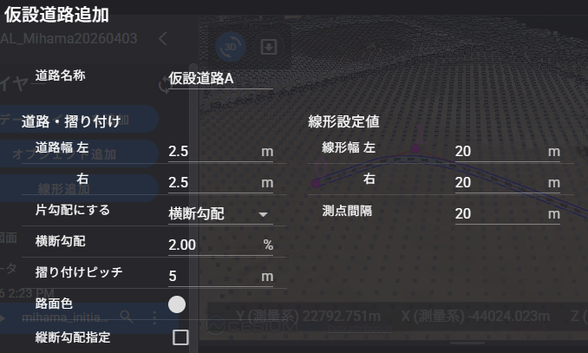
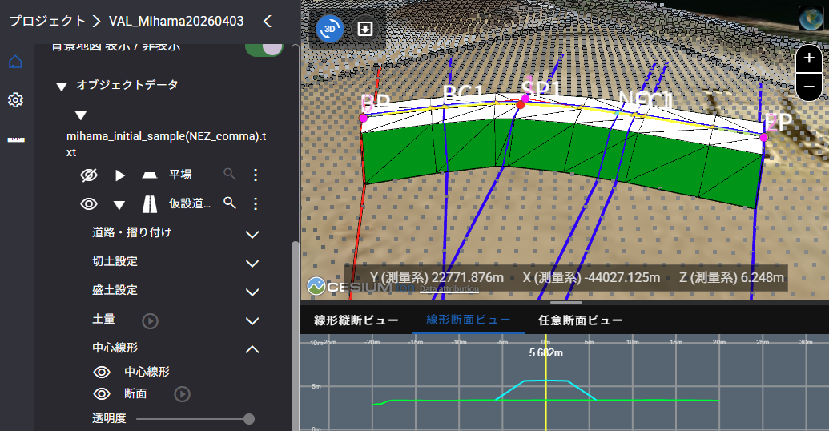
リリース項目一覧
NO. | 対象機能 | 概要
2 | Design3D (機能改善) | 概要：仮設道路・床掘の中心線形の自動作成 詳細：仮設道路および床掘を新規作成した際に、中心線形および断面が自動で作成されるよう になりました。断面の線形幅および測点間隔は、各オブジェクトの追加時／編集時に、 任意の数値を指定することが可能です。既存のオブジェクトについても、中心線形と 断面の表示をONに切り替えることで、表示が可能です。
オブジェクトの新規作成時に
中心線形が自動で作成される

Slide 5
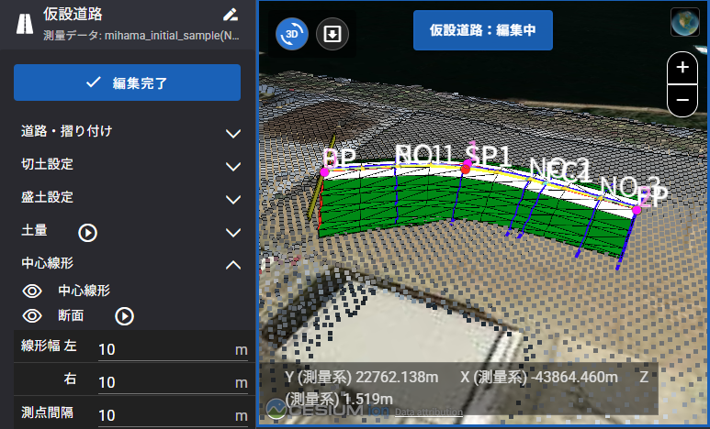
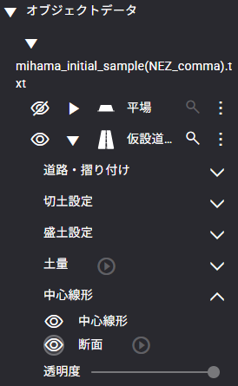
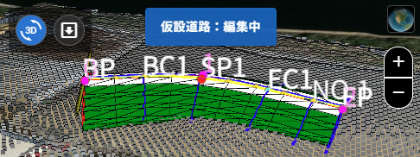
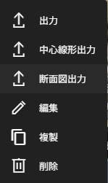
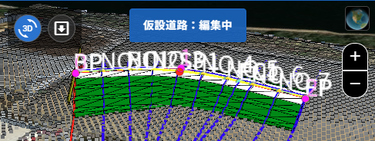
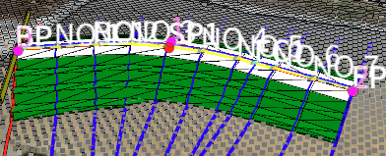
リリース項目一覧
NO. | 対象機能 | 概要
3 | Design3D (機能改善) | 概要：仮設道路・床掘における断面の更新および出力機能の追加 詳細：仮設道路および床掘の編集時に、新たに追加された断面更新ボタンを押下することで、 断面線が編集内容に合わせて更新されます。また、オブジェクトのメニューから、 断面図をDXFファイルとして出力できるようになりました。
更新前
更新後
断面の表示を更新可能
断面図を出力することが可能

Slide 6
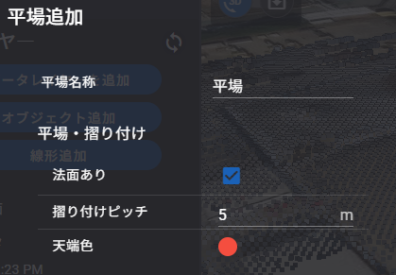
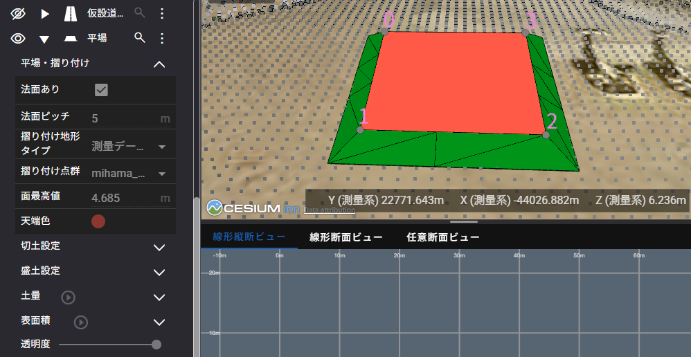
リリース項目一覧
NO. | 対象機能 | 概要
4 | Design3D (不具合改修) | 概要：平場の天端面の色変更ができない問題を修正 詳細：平場の追加画面および編集時に、天端面の色を変更できない問題を修正しました。 本修正により、平場の天端面についても、仮設道路や床掘と同様に面の色を変更できる ようになりました。
天端面の色変更が可能

Slide 7
EOF

